Slide 1
Комплекс
пальчиковой гимнастики
для обучения плаванию
Инструктор по физической культуре ЛГ МАДОУ ДСОВ №6 «Росинка» ХМАО –ЮГРА г. Лангепас
Гузело Марина Анатольевна

Slide 2
Пальчиковая гимнастика развивает ловкость, подвижность, улучшает работу мозга. Предлагаемый комплекс развивает кисть и способствует лучшему усвоению плавательных движений в воде.

Slide 3
Упражнение « Море»
И вот перед нами море
Бушует оно на просторе
Пальцы рук сцеплены и делают волнообразные движения
А в море высокая ходит волна
И вверх до небес и вниз до дна
Пальцы рук сцеплены и делают волнообразные движения
Качает вода соленая.

Slide 4
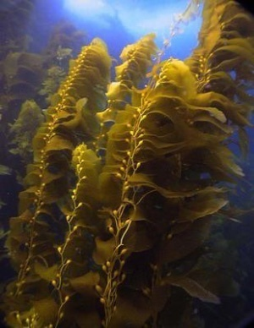
Качает вода соленая
Водоросли зеленые
Руки подняли и делают змеевидные движения
Скачут весело дельфины
Подставляя солнцу спины
Ладошка на ладошке лежит, мелкие волнообразные движения вперед
На волнах качаются
Солнцу улыбаются
Руки вверх

Slide 5
Рыбки пляшут в синем море,
Хорошо им на просторе
Вытянуть ладошки и качать запястьями влево – вправо
Краб ползёт по дну,
Выставив свою клешню
Ладони вниз, пальцы перекрещены и опущены вниз. Большие пальцы к себе. Передвигаем на пальчиках ладони сначала в одну сторону, затем в другую.

Slide 6
Лодони прижаты друг другу. Разводить пальцы врозь.
Руки в замок – солнышко спит. Выпрямить пальцы – солнышко встало, лучи во все стороны.

Slide 7
Лодони имитируют лодочку,большие пальцы – весли.Отводить большие пальцы до угла 90*
Сжатую в кулак кисть правой руки положить на ладонь левой. Поднять указательный и средний пальцы, сводить и разводить их.

